Slide 1
РЕГИОНАЛЬНОЕ РАЗВИТИЕ
ОБ ОСНОВАХ ГОСУДАРСТВЕННОЙ ПОЛИТИКИ ПО СОХРАНЕНИЮ И УКРЕПЛЕНИЮ ТРАДИЦИОННЫХ РОССИЙСКИХ ДУХОВНО - НРАВСТВЕННЫХ ЦЕННОСТЕЙ
МОБИЛИЗАЦИЯ КАДРОВОЙ ПОЛИТИКИ
ДОКЛАДЧИК
А. М. САФИОЛЛИН
25.05.2022

Slide 2
ТРАДИЦИОННЫЕ РОССИЙСКИЕ ДУХОВНО - НРАВСТВЕННЫЕ ЦЕННОСТИ
ТОЛЬКО НРАВСТВЕННОЕ НАСТОЯЩЕЕ ГАРАНТИРУЕТ СЧАСТЛИВОЕ БУДУЩЕЕ

Slide 3
НАЦИОНАЛЬНАЯ КАДРОВАЯ МОБИЛИЗАЦИЯ
КРИЗИС ВРЕМЯ ВОЗМОЖНОСТЕЙ

Slide 4
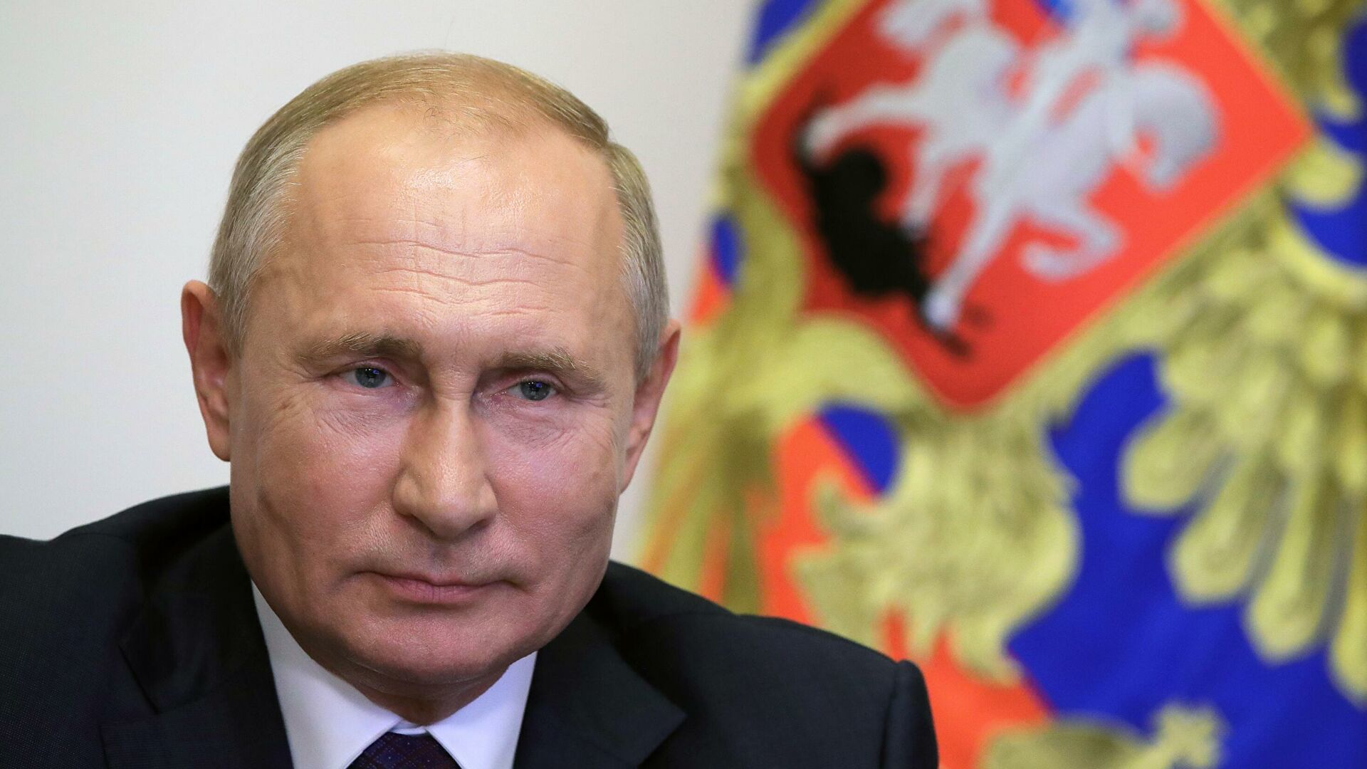
ВЛАДИМИР ПУТИН
«Российский народ, всегда сможет отличить истинных патриотов от подонков и предателей и просто выплюнет их, как случайно залетевшую в рот мошку, выплюнет на панель.
Убеждён, такое естественное и необходимое самоочищение общества только укрепит нашу страну, нашу солидарность, сплочённость и готовность ответить на любые вызовы.
Так называемый коллективный Запад и его пятая колонна привыкли мерить всё и всех по себе. Они полагают, что всё продается и всё покупается, и потому думают, что мы надломимся, отступим.
Но они плохо знают нашу историю и наш народ.»

Slide 5
КЛЮЧЕВАЯ ПРОБЛЕМА СОВРЕМЕННОСТИ
Нравственный̆ кризис привел к кризисам во всех сферах жизнедеятельности человека. Последствия нравственного кризиса - девальвация традиционных ценностей̆ и формирование культа денег, стимулирующего сверх потребление и обогащение любой ценой̆, невзирая на моральные общечеловеческие принципы.
Подмена истинных ценностных ориентиров современного общества, являющаяся пережитком «дикого капитализма» - влечет за собой быстро нарастающую угрозу общественной безопасности, предсказуемым итогом которой является уничтожение человечества, как вида на планете Земля.
Причиной всему является отсутствие этического регулятора социума, с помощью которого институтами гражданского общества осуществляется этическая оценка действий (бездействий̆) граждан и организаций с позиции причинения вреда и угроз обществу с целью выявления и блокирования негативного поведения таких социальных субъектов.
Основанием такой этической̆ оценки является совершение действия либо бездействия, оцениваемого другими лицами, как вредное или угрожающее им.
Где вред – это ощущаемое или подлинно переживаемое человеком ухудшение состояния его жизнедеятельности. А угроза – потенциальный̆ вред жизнедеятельности человека.

Slide 6
К ЧИСЛУ ТРАДИЦИОННЫХ ЦЕННОСТЕЙ ОТНОСЯТСЯ
Жизнь, достоинство, права и свободы человека, патриотизм, гражданственность,
служение Отечеству ‎и ответственность за его судьбу,
Высокие нравственные идеалы, крепкая семья, созидательный труд,
приоритет духовного над материальным, гуманизм, милосердие,
справедливость, коллективизм,
взаимопомощь и взаимоуважение,
историческая память и преемственность поколений,
единство народов России
17
ВСЕ ВЫШЕ ПЕРЕЧИСЛЕННЫЕ ПОНЯТИЯ НЕ МОГУТ БЫТЬ РЕАЛИЗОВАНЫ БЕЗ НРАВСТВЕННОСТИ ПОТОМУ, ЧТО ТОЛЬКО НРАВСТЕННОСТЬ ОБЕСПЕЧИВАЕТ СПРАВЕДЛИВОСТЬ И ПАТРИОТИЗМ - ЭТО КЛЮЧЕВЫЕ ПОНЯТИЯ ЛЮБОГО ГОСУДАРСТВА
ЧТО И СОСТАВЛЯЕТ ОСНОВУ ДОСТОИНСТВА ЧЕЛОВЕКА И ГОСУДАРСТВА

Slide 7
ПОГОВОРИМ О НРАВСТВЕННОСТИ
С ЧЕГО НАЧИНАЕТСЯ РОДИНА….

Slide 8
С КАРТИНОК В ТВОЕМ БУЕКВАРЕ
СЕГОДНЯ, ДЛЯ МНОГИХ ОНА НАЧИНАЕТСЯ, С АЙФОНА В ДЕТСКОЙ РУКЕ

Slide 9
А ТАМ, ОНА НАЧИНАЕТСЯ С РЕКЛАМЫ В КАЖДОМ ОКНЕ
ГДЕ ДЕНЬГИ И ЖУТЬ НАСАЖДАЮТСЯ КАЖДОЙ РОССИЙСКОЙ СЕМЬЕ

Slide 10
И С ЭТОЙ ДОРОГИ ПРОСЕЛОЧНОЙ КОТОРОЙ НЕ ВИДНО КОНЦА
ТАК КУДА МЫ ИДЕМ?

Slide 11
РОССИЯ СТОИТ НА ПОРОГЕ ЗОЛОТОГО ВЕКА ИЛИ ВЕЛИКОЙ СМУТЫ?
ВЕЛИКИЙ НРАВСТВЕННЫЙ ПУТЬ

Slide 12
ЧТО ТАКОЕ НРАВСТВЕННОСТЬ
Нравственность - особый настрой мышления и поведения, позволяющий не причинять вред себе, окружающим, среде обитания.
Это общее выражение тех свойств человеческой природы, которые выполняют функцию регулятора отношений между членами общества, независимо от социального, национального, конфессионального и других факторов, нравственность может использоваться любым человеком для определения собственной системы ценностей.
Нравственные ценности доходят до любого человека добровольно в силу их привлекательности и универсальности, поддерживаются участием всех граждан в нравственном воспитании и просвещении.
Notes:
Нравственность - особый настрой мышления и поведения, позволяющий не причинять вред себе, окружающим, среде обитания. Это общее выражение тех свойств человеческой природы, которые выполняют функцию регулятора отношений между членами общества, независимо от социального, национального, конфессионального и других факторов, нравственность может использоваться любым человеком для определения собственной системы ценностей.
Нравственные ценности доходят до любого человека добровольно в силу их привлекательности и универсальности, поддерживаются участием всех граждан в нравственном воспитании и просвещении.

Slide 13
НРАВСТВЕННОСТЬ ОПРЕДЕЛЯЕТСЯ ОСНОВНЫМ ПРИНЦИПОМ – НЕ ВРЕДИ
ДРУГИМ
СЕБЕ
СТРАНЕ

Slide 14
НИ
СЛОВОМ
МЫСЛЬЮ
ДЕЛОМ

Slide 15
СОЗИДАЙ ДЛЯ
ДРУГИХ
СЕБЯ
СТРАНЫ

Slide 16
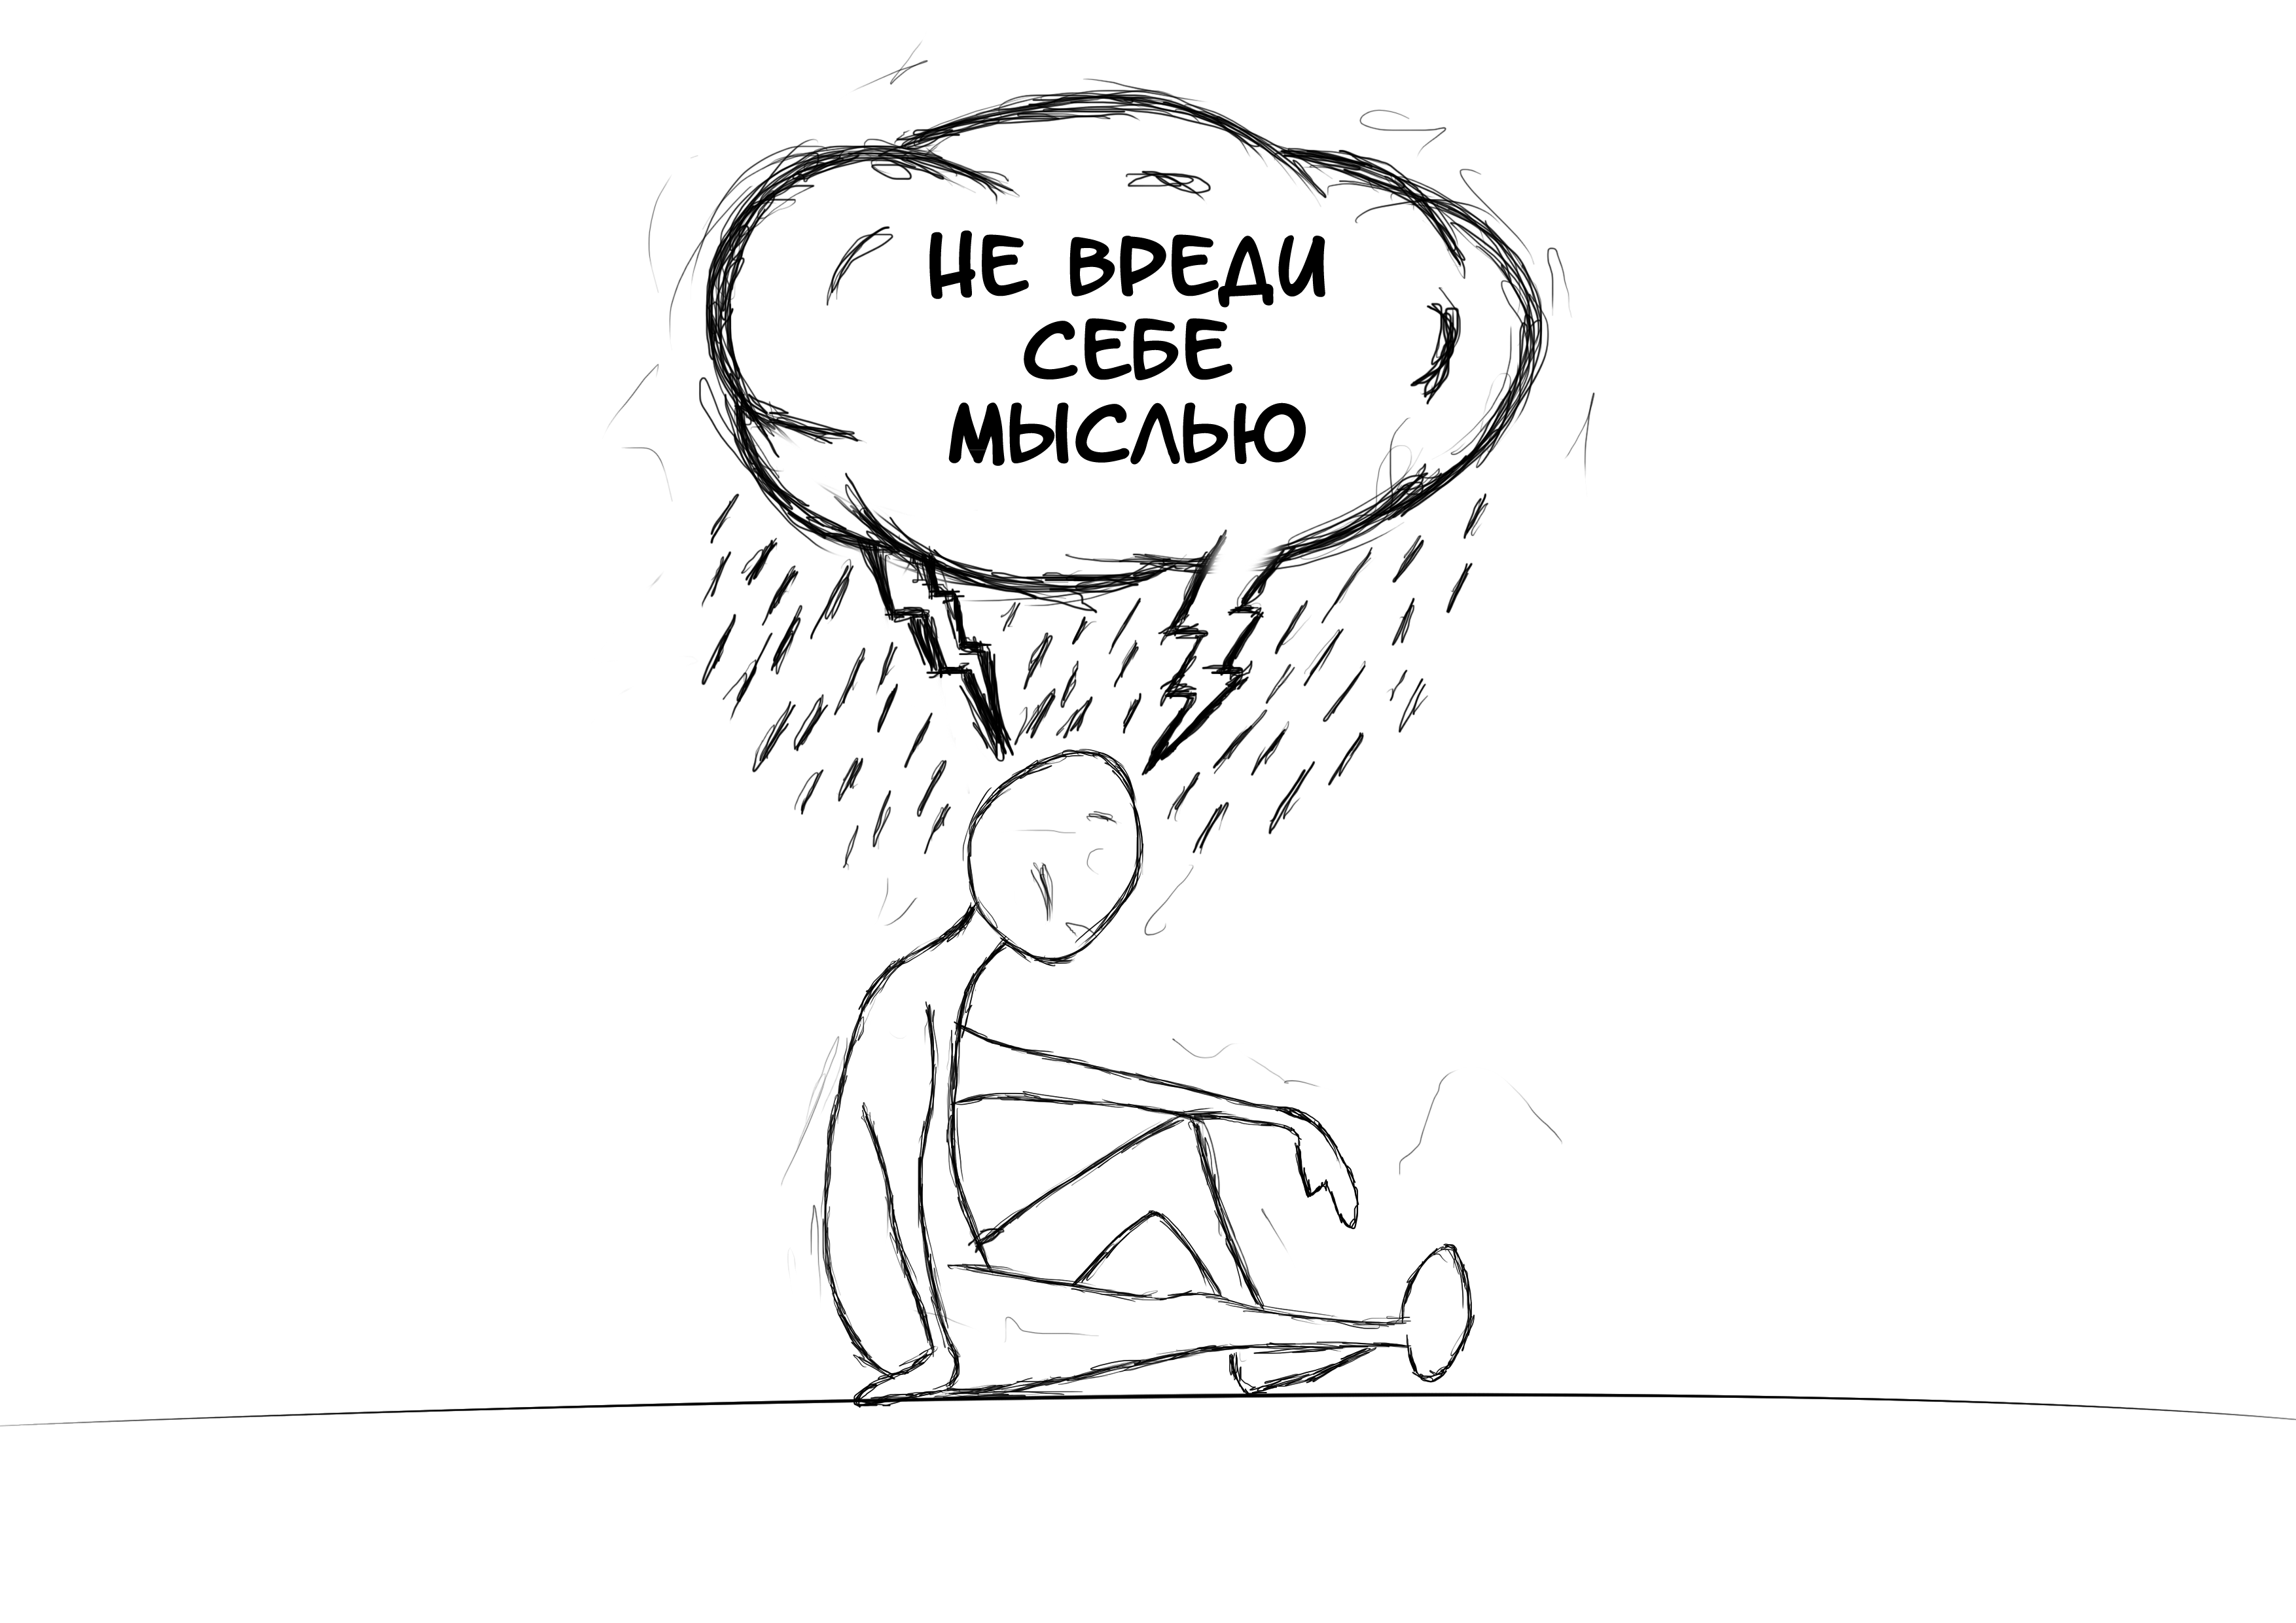
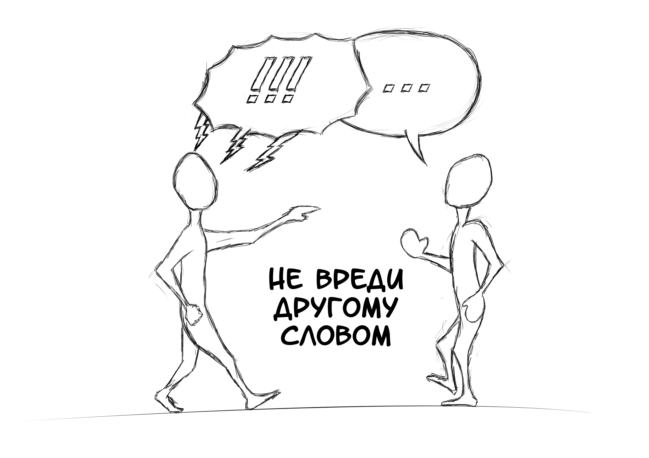
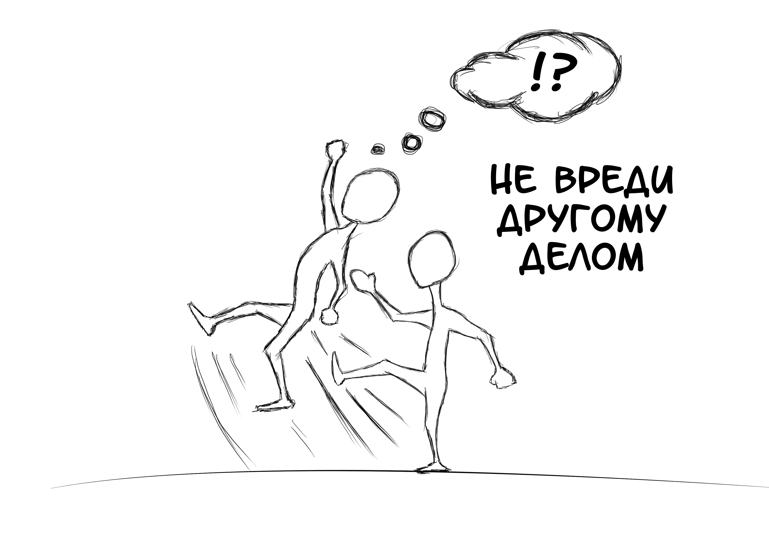
НЕ ВРЕДИ СЕБЕ, ДРУГИМ, СТРАНЕ
СОЗДАВАЙ МЫСЛЬЮ, СЛОВОМ И ДЕЛОМ
Notes:
С1 – Не вреди себе мыслью

Slide 17
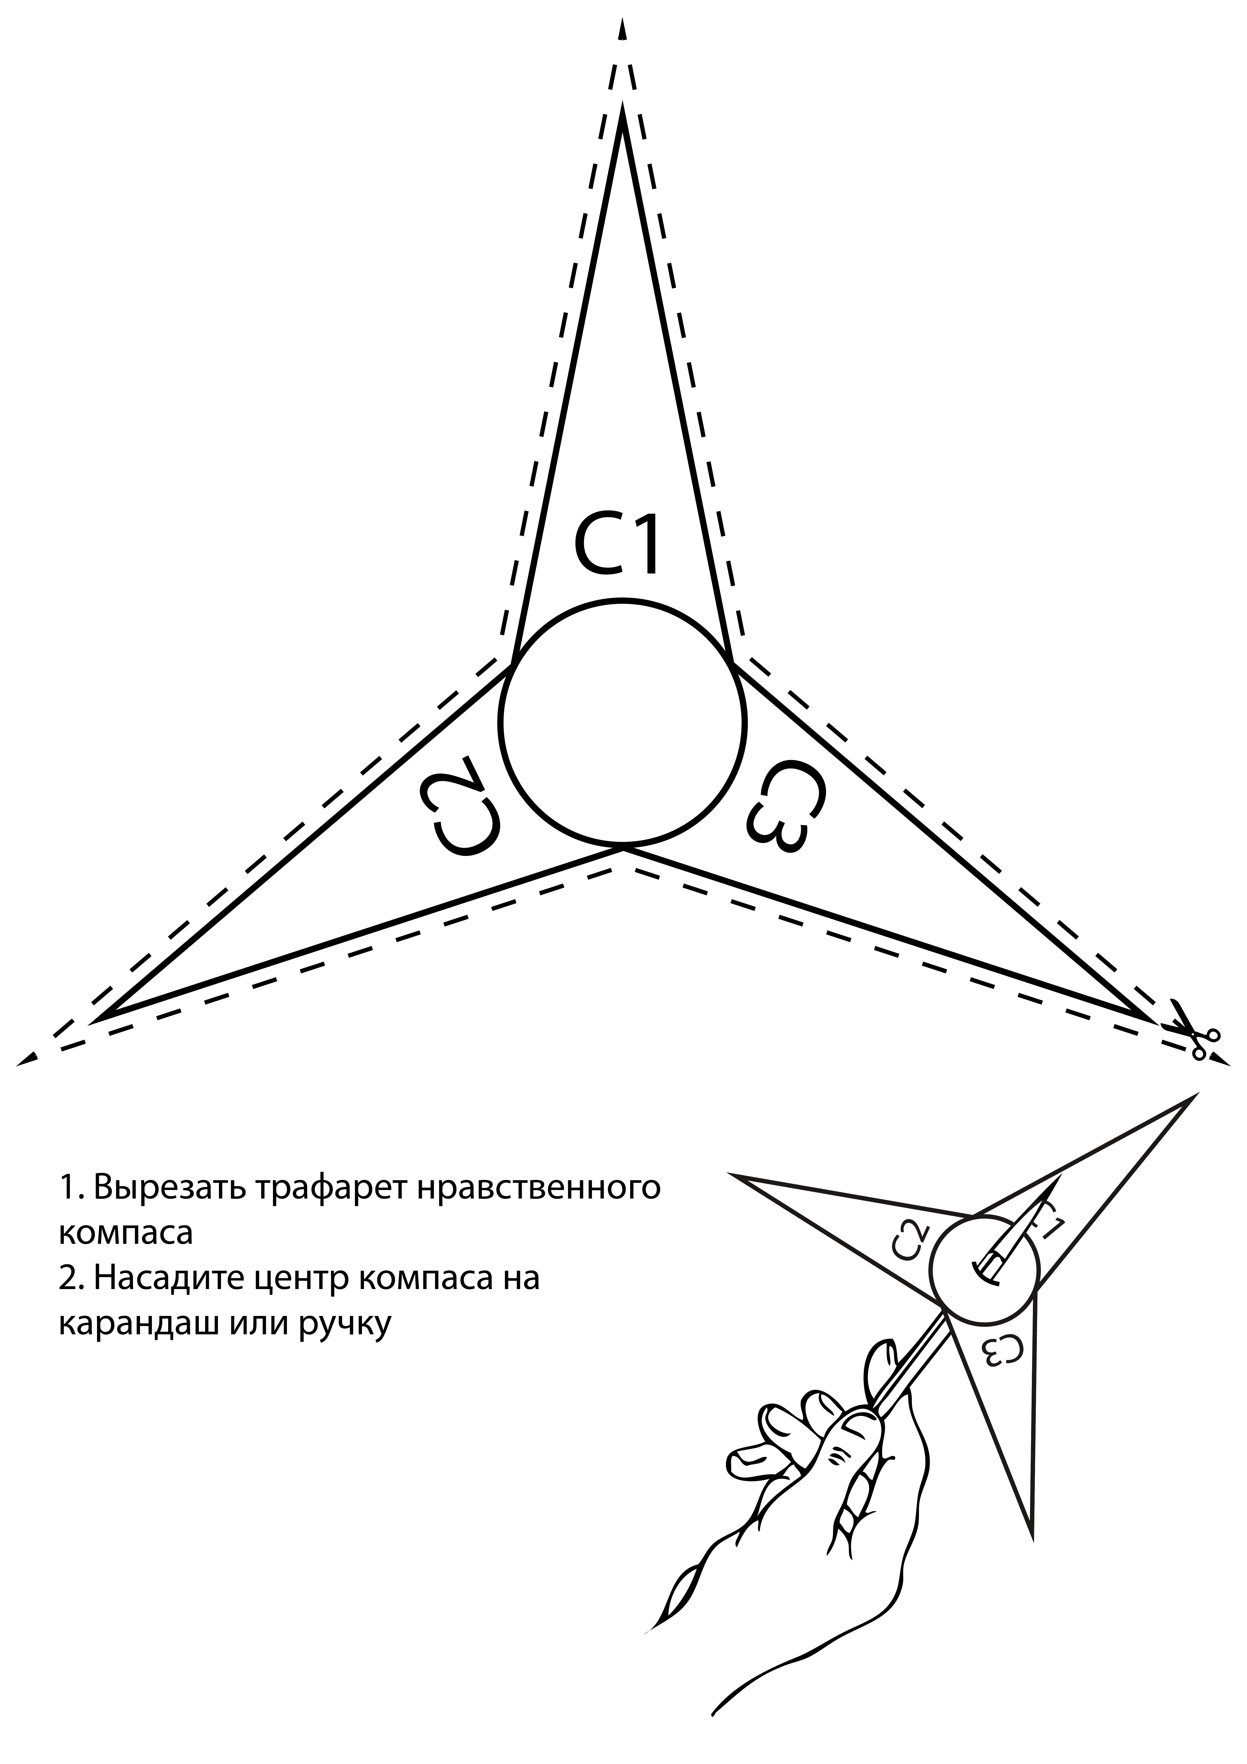
КАДРОВАЯ НАЦИОНАЛЬНАЯ МОБИЛИЗАЦИЯ РФ
Методология решения этой государственной задачи основана на практическом использовании дискурсивно-оценочного метода, разработанного в СССР и реализованного в военно-космических силах СССР в 1986-1992 годах.
Использование данного метода планировалось для повышения качества государственного управления трудовыми ресурсами.
Чигирев Виктор Анатольевич, доктор военных наук,
профессор
Юнацкевич Петр Иванович, доктор педагогических наук, профессор
ОНЛАЙН-ОЦЕНКА ПРОФЕССИОНАЛЬНОГО СООТВЕТСТВИЯ СПЕЦИАЛИСТОВ

Slide 18
ЦЕЛЬ КАДРОВОЙ МОБИЛИЗАЦИИ
Мобилизация сил, воли, концентрации внутренних возможностей, резервов специалистов на выполнение задач, поставленных Правительством Российской Федерации и Президентом России;
Укрепление уверенности населения страны в том, что федеральные органы исполнительной власти выполняют задачи, имеющие общенародное значение;
Повышение уровня доверия населения страны к федеральным, региональным и муниципальным органам исполнительной власти Российской Федерации;
РЕЗУЛЬТАТ:
Эффективность государственного управления.
ОНЛАЙН-ОЦЕНКА ПРОФЕССИОНАЛЬНОГО СООТВЕТСТВИЯ СПЕЦИАЛИСТОВ
Notes:
ЦЕЛЬ КАДРОВОЙ МОБИЛИЗАЦИИ
Мобилизация сил, воли, концентрации внутренних возможностей, резервов специалистов на выполнение задач, поставленных Правительством Российской Федерации и Президентом России;
Укрепление уверенности населения страны в том, что федеральные органы исполнительной власти выполняют задачи, имеющие общенародное значение;
Повышение уровня доверия населения страны к федеральным, региональным и муниципальным органам исполнительной власти Российской Федерации;
РЕЗУЛЬТАТ:
Эффективность государственного управления

Slide 19
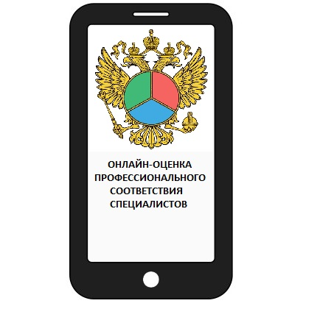
ИНСТРУМЕНТЫ ГОСУДАРСТВЕННОЙ ПОЛИТИКИ
Информационным инструментом реализации государственной политики в сфере традиционных ценностей является взаимодействие со средствами массовой информации, социальными сетями, цифровыми платформами, поисковыми системами с целью размещения подробной, объективной и достоверной информации о реализации государственной политики в сфере традиционных ценностей при максимально широком охвате аудитории.
ОНЛАЙН-ОЦЕНКА ПРОФЕССИОНАЛЬНОГО СООТВЕТСТВИЯ СПЕЦИАЛИСТОВ
Notes:
ИНСТРУМЕНТЫ ГОСУДАРСТВЕННОЙ ПОЛИТИКИ
Информационным инструментом реализации государственной политики в сфере традиционных ценностей является взаимодействие со средствами массовой информации, социальными сетями, цифровыми платформами, поисковыми системами с целью размещения подробной, объективной и достоверной информации о реализации государственной политики в сфере традиционных ценностей при максимально широком охвате аудитории.

Slide 20
МЕХАНИЗМ МЕЖВЕДОМСТВЕННОЙ КООРДИНАЦИИ
Ключевым элементом такого механизма должен быть орган межведомственной координации, наделённый следующими полномочиями:
выработка стратегических подходов к реализации государственной политики;
Проведение организационно-кадровых мероприятий, включая согласование кадровых назначений;
информационное обеспечение государственной политики в названной сфере.
УСЛОВИЯ УСПЕШНОЙ РЕАЛИЗАЦИИ
Notes:
МЕХАНИЗМ МЕЖВЕДОМСТВЕННОЙ КООРДИНАЦИИ
Ключевым элементом такого механизма должен быть орган межведомственной координации, наделённый следующими полномочиями:
- выработка стратегических подходов к реализации государственной политики;
- проведение организационно-кадровых мероприятий, включая согласование кадровых назначений;
- информационное обеспечение государственной политики в названной сфере.

Slide 21
КОМПЛЕКС МЕР КАДРОВОЙ МОБИЛИЗАЦИИ
Институт нравственной культуры осуществил научное обоснование и внедряет в практику систему идеологического, психологического и информационного обеспечения государственного кадрового управления.
Идеологическое обеспечение – идеология нравственности, нравственный путь России и всего человечества.
Психологическое обеспечение – смена кадров, сформированных в результате отрицательного отбора, переход к набору кадров по результатам отбора по нравственным и деловым качествам, уровню реальной квалификации, подготовка кадров высшей квалификации, способных осуществлять управление положительным кадровым отбором, организацию образования, науки и культуры на принципах нравственности, справедливости и патриотизма.
Информационное обеспечение – запуск национальной цифровой платформы Стратегия 24 и других ресурсов, обеспечивающей ротации кадров в органах государственного управления, выдвижение и технологическую поддержку нравственных и квалифицированных руководителей.
ОНЛАЙН-ОЦЕНКА ПРОФЕССИОНАЛЬНОГО СООТВЕТСТВИЯ СПЕЦИАЛИСТОВ

Slide 22
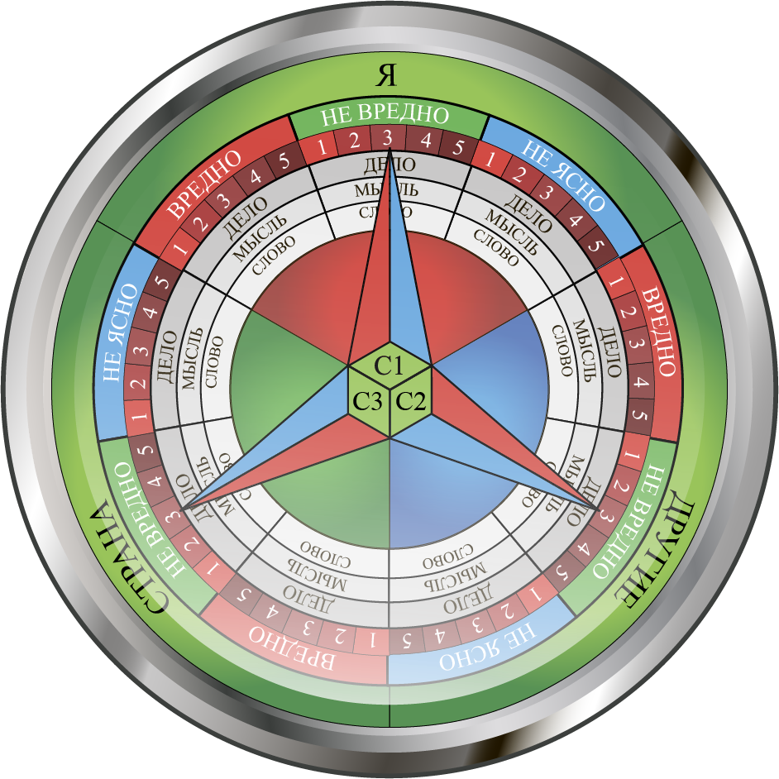
МЕТОДОЛОГИЯ ДИСКУРСИВНО-ОЦЕНОЧНОГО МЕТОДА
Дискурсивно-оценочный подход основан на оцифровке обратных социальных связей в социальных системах, в разрезе территорий и отраслей, прикрепление каждому субъекту динамического индекса профессионального соответствия, позволяющего в режиме реального времени осуществлять повышение эффективности своей деятельности, обеспечивать профессиональное соответствие занимаемой должности.
Дискурсивно-оценочный метод составляет НОУ-ХАУ данной программы, его практическое применение позволит при минимальных затратах (по сути, финансирование разработки онлайн-моделей профессионального соответствия, создание и внедрение цифровой системы автоматического контроля профессионального соответствия специалистов) повысить эффективность человеческого фактора.
Notes:
МЕТОДОЛОГИЯ ДИСКУРСИВНО-ОЦЕНОЧНОГО МЕТОДА
Дискурсивно-оценочный подход основан на оцифровке обратных социальных связей в социальных системах, в разрезе территорий и отраслей, прикрепление каждому субъекту динамического индекса профессионального соответствия, позволяющего в режиме реального времени осуществлять повышение эффективности своей деятельности, обеспечивать профессиональное соответствие занимаемой должности.
Дискурсивно-оценочный метод составляет НОУ-ХАУ данной программы, его практическое применение позволит при минимальных затратах (по сути, финансирование разработки онлайн-моделей профессионального соответствия, создание и внедрение цифровой системы автоматического контроля профессионального соответствия специалистов) повысить эффективность человеческого фактора.

Slide 23
КАДРОВАЯ НАЦИОНАЛЬНАЯ МОБИЛИЗАЦИЯ
«Человеческий фактор» играет значительную роль в эффективном государственном управлении.
Человеческий фактор — возможность принятия человеком как эффективных, так и ошибочных или алогичных решений в конкретных ситуациях профессиональной деятельности.
Выражение «человеческий фактор» часто используется, как объяснение причин социальных катастроф, взрывов, повлекших за собой насильственную смену власти, убытки и человеческие жертвы.
Характеристики, возникающие при взаимодействии человека и технических систем, человека и административных систем, человека и социальных систем часто называют «человеческий фактор».
Ошибки, называемые проявлением человеческого фактора, как правило, непреднамеренны: человек выполняет ошибочные действия, расценивая их как верные или наиболее подходящие. Он может вредить себе, другим, своей стране, и при этом не осознавать пагубность и ущербность своего поведения, вплоть до наступления наказания.
ОНЛАЙН-ОЦЕНКА ПРОФЕССИОНАЛЬНОГО СООТВЕТСТВИЯ СПЕЦИАЛИСТОВ
Notes:
МЕТОДОЛОГИЯ ДИСКУРСИВНО-ОЦЕНОЧНОГО МЕТОДА
Дискурсивно-оценочный подход основан на оцифровке обратных социальных связей в социальных системах, в разрезе территорий и отраслей, прикрепление каждому субъекту динамического индекса профессионального соответствия, позволяющего в режиме реального времени осуществлять повышение эффективности своей деятельности, обеспечивать профессиональное соответствие занимаемой должности.
Дискурсивно-оценочный метод составляет НОУ-ХАУ данной программы, его практическое применение позволит при минимальных затратах (по сути, финансирование разработки онлайн-моделей профессионального соответствия, создание и внедрение цифровой системы автоматического контроля профессионального соответствия специалистов) повысить эффективность человеческого фактора.

Slide 24
КАДРОВАЯ НАЦИОНАЛЬНАЯ МОБИЛИЗАЦИЯ
Широкое внедрение в практику новых методов государственного и государственно-корпоративного управления объективно необходимо.
Имевшая на протяжении многих лет место недооценка индивидуальных, духовных аспектов личности государственного служащего, игнорирование индивидуальных различий, недостаточный учет уровня подготовки и способностей людей резко снизили активность человеческого фактора и эффективность государственного управления.
Тем самым был нанесен ущерб качеству деятельности специалистов, ибо человек не может нормально развиваться без адекватной информации о своих собственных качествах и свойствах, без их объективной социальной оценки. Обратная связь в регионах и муниципалитетах стимулирует или тормозит развитие тех или иных сторон индивидуальности, а значит, является объективно важной и для федеральных органов исполнительной власти Российской Федерации.
Эффективной реализацией такой обратной связи и должна способствовать оцифровка человеческого фактора для повышения эффективности государственного, местного и государственно-корпоративного управления.
ОНЛАЙН-ОЦЕНКА ПРОФЕССИОНАЛЬНОГО СООТВЕТСТВИЯ СПЕЦИАЛИСТОВ
Notes:
МЕТОДОЛОГИЯ ДИСКУРСИВНО-ОЦЕНОЧНОГО МЕТОДА
Дискурсивно-оценочный подход основан на оцифровке обратных социальных связей в социальных системах, в разрезе территорий и отраслей, прикрепление каждому субъекту динамического индекса профессионального соответствия, позволяющего в режиме реального времени осуществлять повышение эффективности своей деятельности, обеспечивать профессиональное соответствие занимаемой должности.
Дискурсивно-оценочный метод составляет НОУ-ХАУ данной программы, его практическое применение позволит при минимальных затратах (по сути, финансирование разработки онлайн-моделей профессионального соответствия, создание и внедрение цифровой системы автоматического контроля профессионального соответствия специалистов) повысить эффективность человеческого фактора.

Slide 25
ПРОГРАММА КАДРОВОЙ МОБИЛИЗАЦИИ
оцифровка процесса непрерывного изучения личности, компетентности и профессиональной деятельности специалистов;
автоматический анализ результатов изучения человеческого фактора и динамическая коррекция учебных планов и программ учебных организаций, осуществляющих подготовку специалистов;
разработка онлайн-моделей профессионального соответствия специалистов;
оцифровка человеческого фактора в форме маркировки каждого сотрудника определенными индексами, исчисляемых автоматическими процедурами (с использованием методов машинного обучения и искусственного интеллекта);
иерархическая (разграниченная по уровню доступа) визуализация индексов профессионального соответствия для руководителей соответствующего уровня, позволяющая в режиме реального времени отслеживать профессиональное соответствие специалистов.
ОНЛАЙН-ОЦЕНКА ПРОФЕССИОНАЛЬНОГО СООТВЕТСТВИЯ СПЕЦИАЛИСТОВ
Notes:
ЗАДАЧИ ПРОГРАММЫ
- оцифровка процесса непрерывного изучения личности, компетентности и профессиональной деятельности специалистов;
- автоматический анализ результатов изучения человеческого фактора и динамическая коррекция учебных планов и программ учебных организаций, осуществляющих подготовку специалистов;
- разработка онлайн-моделей профессионального соответствия специалистов;
- оцифровка человеческого фактора в форме маркировки каждого сотрудника определенными индексами, исчисляемых автоматическими процедурами (с использованием методов машинного обучения и искусственного интеллекта);
- иерархическая (разграниченная по уровню доступа) визуализация индексов профессионального соответствия для руководителей соответствующего уровня, позволяющая в режиме реального времени отслеживать профессиональное соответствие специалистов.

Slide 26
ЭТИЧЕСКАЯ ОЦЕНКА
Дискурсивная практика может осуществляться гражданами в форме гражданских форумов, государственных, научных, экспертных и общественных советов, открытого общения, отражаться в средствах массовой информации и иных информационно-коммуникационных ресурсах.
Дискурсы носят непрерывный характер и обеспечивают воспитание нравственности социальных субъектов, социальную справедливость, гражданский мир и солидарность общества.
Этическая оценка любого социального субъекта может быть изменена только человеком лично и неограниченное количество раз в ходе дискурсивной практики.

Slide 27
ПСИХОЛОГИЧЕСКОЕ ОБЕСПЕЧЕНИЕ КАДРОВОЙ МОБИЛИЗАЦИИ
Психологическое обеспечение государственного управления, которое заключается в ротациях кадров государственного управления по нравственным основаниям – удаление наиболее очевидных вредителей, взяточников, коррупционеров, кураторов откатных схем и систематического воровства бюджетных средств.
Выдвижение на руководящие посты нравственных и квалифицированных начальников, которые начнут организацию дискурсивно-оценочных процессов с элитами, экспертами и гражданами по всем вопросам жизнедеятельности.
Начнут приниматься справедливые решения, которые увидят, начнут переживать все граждане страны. Это вызовет волну настоящего, а не казенного патриотизма и желания граждан консолидироваться с руководством страны.
ОНЛАЙН-ОЦЕНКА ПРОФЕССИОНАЛЬНОГО СООТВЕТСТВИЯ СПЕЦИАЛИСТОВ

Slide 28
ЦЕЛЬ ПРОГРАММЫ
Создание цифровой системы контроля профессионального соответствия специалистов в режиме реального времени на основе проведения анализа достижения показателей национальных проектов и оценки эффективности деятельности должностных лиц, ответственных лиц за достижение значений (уровней) показателей оценки эффективности деятельности исполнительных органов государственной̆ власти и органов местного самоуправления в разрезе всех территориальных образований.
разработка моделей личности и профессиональной деятельности специалистов;
создание моделей профессионального соответствия личности и профессиональной деятельности специалистов;
разработка модели автоматизации управления человеческим фактором и на ее основе внедрение цифровой системы контроля профессионального соответствия специалистов.
ОНЛАЙН-ОЦЕНКА ПРОФЕССИОНАЛЬНОГО СООТВЕТСТВИЯ СПЕЦИАЛИСТОВ
Notes:
ЦЕЛЬ ПРОГРАММЫ
Целями программы являются:
- разработка моделей личности и профессиональной деятельности специалистов (на примере культуры, спорта и туризма);
- создание моделей профессионального соответствия личности и профессиональной деятельности специалистов;
- разработка модели автоматизации управления человеческим фактором и на ее основе внедрение цифровой системы контроля профессионального соответствия

Slide 29
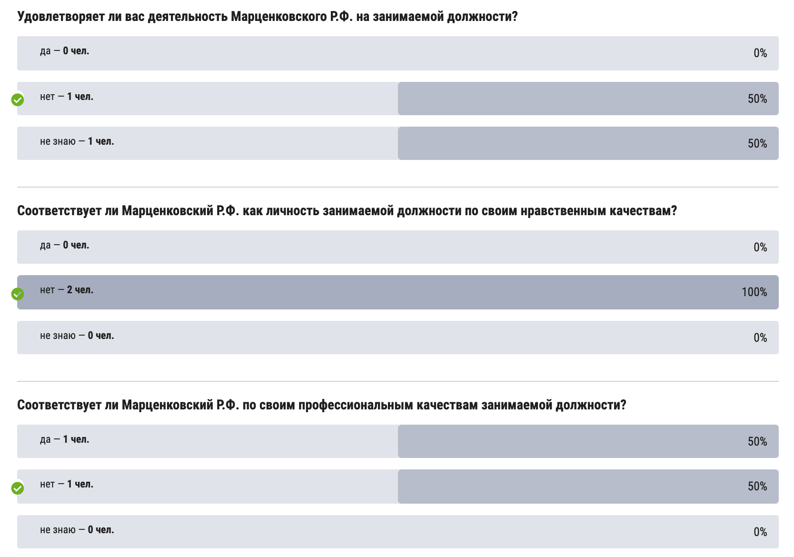
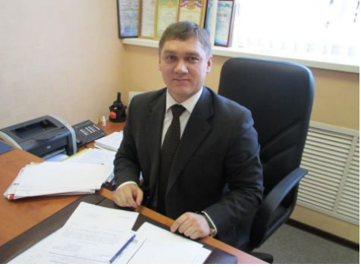
МАРЦЕНКОВСКИЙ Р.Ф.
Заместитель главы Сургутского района, осуществляющий общее руководство деятельностью юридического
комитета, управление по информатизации и сетевым ресурсам, управление общественных связей и
информационной политики, управление муниципальной службы, кадров и наград, управление
по организации деятельности администрации, отдел записи актов гражданского состояния
ОЦИФРОВКА ПРОФЕССИОНАЛЬНОЙ ДЕЯТЕЛЬНОСТИ
ОНЛАЙН-ОЦЕНКА ПРОФЕССИОНАЛЬНОГО СООТВЕТСТВИЯ СПЕЦИАЛИСТОВ

Slide 30
КАДРОВАЯ НАЦИОНАЛЬНАЯ МОБИЛИЗАЦИЯ РФ
Иерархическая (разграниченная по уровню доступа) визуализация индексов профессионального соответствия для руководителей соответствующего уровня, позволяющая в режиме реального времени отслеживать профессиональное соответствие специалистов, получать объективные данные для обсуждения кадровой политики в РФ.
Автоматический мониторинг динамики изменения требований профессиональной деятельности к личностным качествам и компетенциям специалистов на всех этапах их жизненного цикла.
ОНЛАЙН-ОЦЕНКА ПРОФЕССИОНАЛЬНОГО СООТВЕТСТВИЯ СПЕЦИАЛИСТОВ

Slide 31
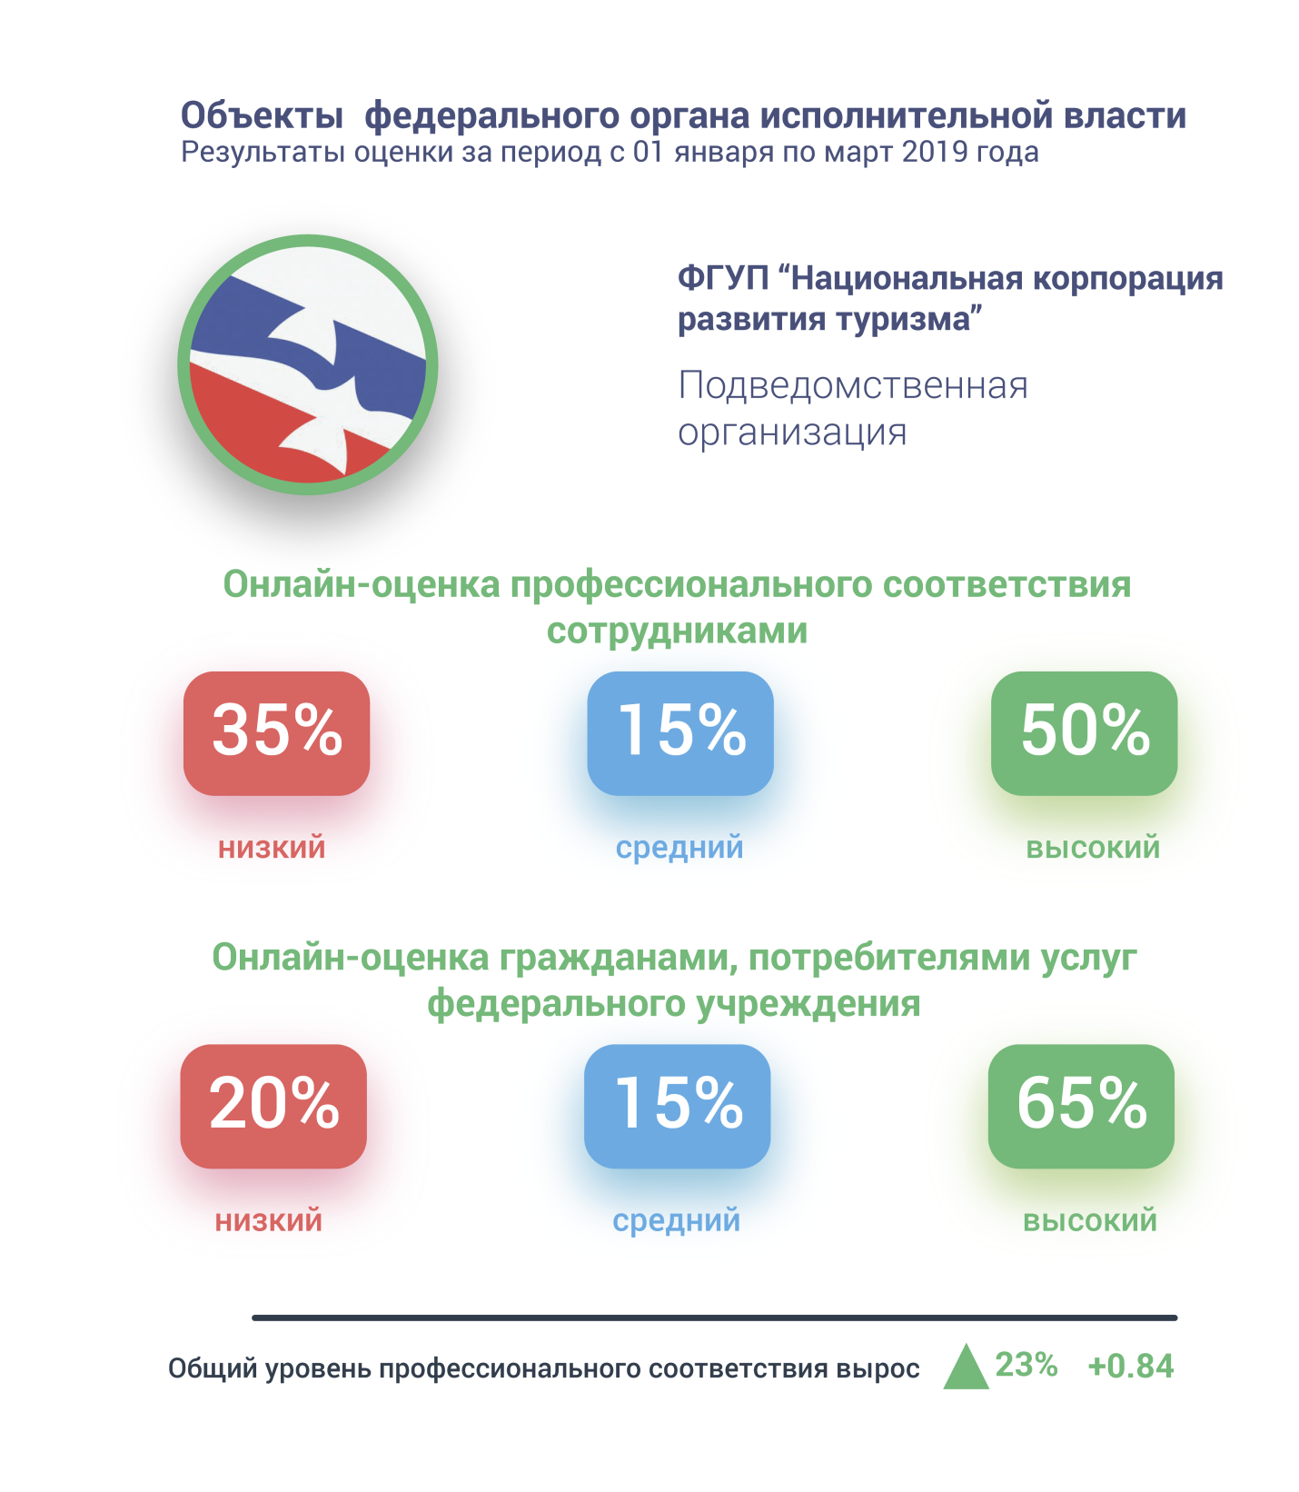
КАДРОВАЯ НАЦИОНАЛЬНАЯ МОБИЛИЗАЦИЯ РФ
Реализация метода естественных тестов и дискурсивно-оценочного метода для оцифровки уровня развития личностных качеств, компетенций, поведенческих актов и поступков специалистов;
Автоматический анализ результатов изучения профессионального использования специалистов и их мотивация на эффективное осуществление социально-экономического развития государства, регионального и муниципального развития.
Разработка онлайн-моделей профессионального соответствия специалистов в государственных корпорациях.
ОНЛАЙН-ОЦЕНКА ПРОФЕССИОНАЛЬНОГО СООТВЕТСТВИЯ СПЕЦИАЛИСТОВ

Slide 32
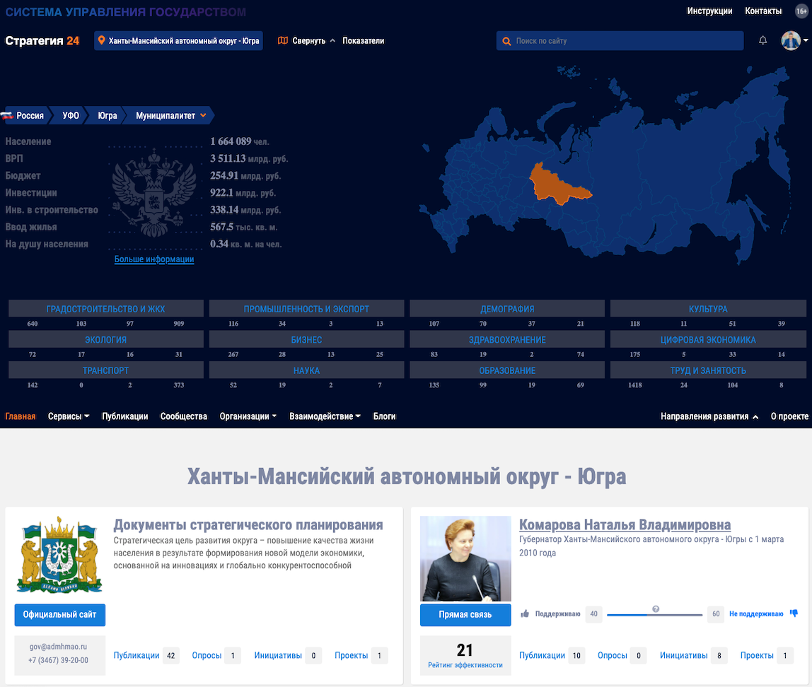
КАДРОВАЯ НАЦИОНАЛЬНАЯ МОБИЛИЗАЦИЯ РФ
ОНЛАЙН-ОЦЕНКА ПРОФЕССИОНАЛЬНОГО СООТВЕТСТВИЯ СПЕЦИАЛИСТОВ

Slide 33
ИНФОРМАЦИОННОЕ ОБЕСПЕЧЕНИЕ КАДРОВОЙ МОБИЛИЗАЦИИ
Информационное обеспечение основано на запуске социально-оценочных сетей нового поколения, конструирование которых основано на применении дискурсивно-оценочного метода.
Пользователи сети удовлетворяют не только информационно-коммуникационные потребности, но и оказывают влияние на минимизацию социального паразитизма и активизацию созидательной деятельности, осуществляют взаимное этическое регулирование поведения.
Важным элементом информационного обеспечения является формирование чувства уверенности в завтрашнем дне каждого гражданина России.
ОНЛАЙН-ОЦЕНКА ПРОФЕССИОНАЛЬНОГО СООТВЕТСТВИЯ СПЕЦИАЛИСТОВ

Slide 34
КАДРОВАЯ НАЦИОНАЛЬНАЯ МОБИЛИЗАЦИЯ РФ
Нравственное просвещение и пропаганда нравственности организуются в средствах массовой информации и с помощью информационно-коммуникационных ресурсов. Просвещение направлено на наглядное представление преимуществ нравственного поведения и обеспечивает предоставление государственным служащим и обществу примеров наступления правовой ответственности за безнравственность, не этичное поведение и бессовестность, уклонение от выполнения обязанностей государственной службы, за халатность и предательство.
Примеры нравственного поведения государственных служащих, установления справедливости по отношению к государственным служащим и членам их семей, патриотические поступки формируют здоровую нравственную атмосферу в коллективах органов государственной власти, являются залогом победы в войне, преодолении негативных последствий санкций, профилактики русофобии в России и за рубежом.
Сохранение и укрепление традиционных российских духовно-нравственных ценностей обеспечивается и поддерживается обсуждением и этической оценкой поведения каждого государственного служащего в коллективах органов государственной власти и в обществе.
ОНЛАЙН-ОЦЕНКА ПРОФЕССИОНАЛЬНОГО СООТВЕТСТВИЯ СПЕЦИАЛИСТОВ

Slide 35
ИДЕОЛОГИЧЕСКОЕ ОБЕСПЕЧЕНИЕ КАДРОВОЙ МОБИЛИЗАЦИИ
Для обеспечения побед России на всех фронтах и направлениях экономики, финансов, образования, науки, обороны и безопасности, защиты конституционного строя, нравственности, здоровья, законных прав и интересов граждан предлагается комплекс мер.
Идеологическое обеспечение государственного управления, которое заключается в выходе из чужой мировоззренческой парадигмы (монетаризма, власти «Золотого тельца», идеологии денег) и переход к своей парадигме, основанной на нравственном (безвредном и созидательном) отношении к себе, другим людям и среде обитания. Идеологическое обеспечение запускается сверху путем принятия соответствующего указа Президента РФ, проект которого представлен по адресу:
Общественное обсуждение проекта Указа Президента России по укреплению традиционных ценностей
ОНЛАЙН-ОЦЕНКА ПРОФЕССИОНАЛЬНОГО СООТВЕТСТВИЯ СПЕЦИАЛИСТОВ

Slide 36
ТРАДИЦИОННЫЕ ЦЕННОСТИ
1. Жизнь и здоровье;
2. Нравственность, справедливость, патриотизм;
3. Честь и достоинство личности, права и свободы человека;
4. Совесть, воспитанность и образованность гражданина;
5. Служение Отечеству ‎и ответственность за его судьбу;
6. Вера, надежда, любовь и крепкая семья;
7. Созидательный труд и благополучие человека;
8. Приоритет духовного над материальным;
9. Гуманизм, милосердие, великодушие;
10. Дружба, коллективизм, воинское братство;
11. Взаимопомощь и взаимоуважение, товарищество;
12. Историческая память и преемственность поколений, единство народов России.
ВНЕДРЕНИЕ НОВОГО СТАНДАРТА

Slide 37
Стратегия 24 ОБЩЕРОССИЙСКАЯ ПЛАТФОРМА ВЗАИМОДЕЙСТВИЯ
Докладчик:
Директор института нравственной культуры
Основатель платформы «Стратегия 24»
САФИОЛЛИН АЛЕКСЕЙ МАУЛИТЖАНОВИЧ
www. Safiollin.com
www. Сафиоллин.рф
a.safiollin@gmail.com
+7 982 563 59 78
Спасибо За внимание

